Slide 1
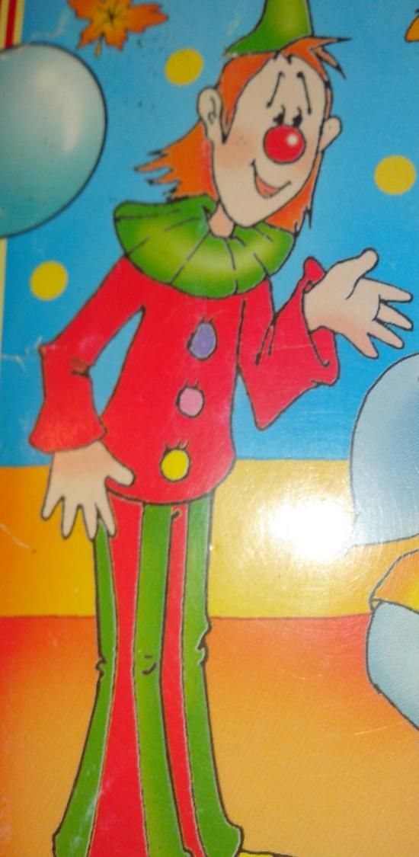
Animals
Животные

Slide 2
DOG
[DOG]
СОБАКА

Slide 3
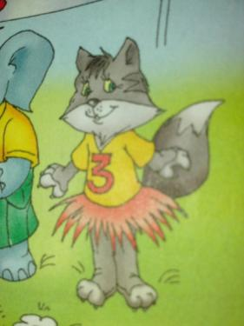
CAT
[caet]
кот

Slide 4
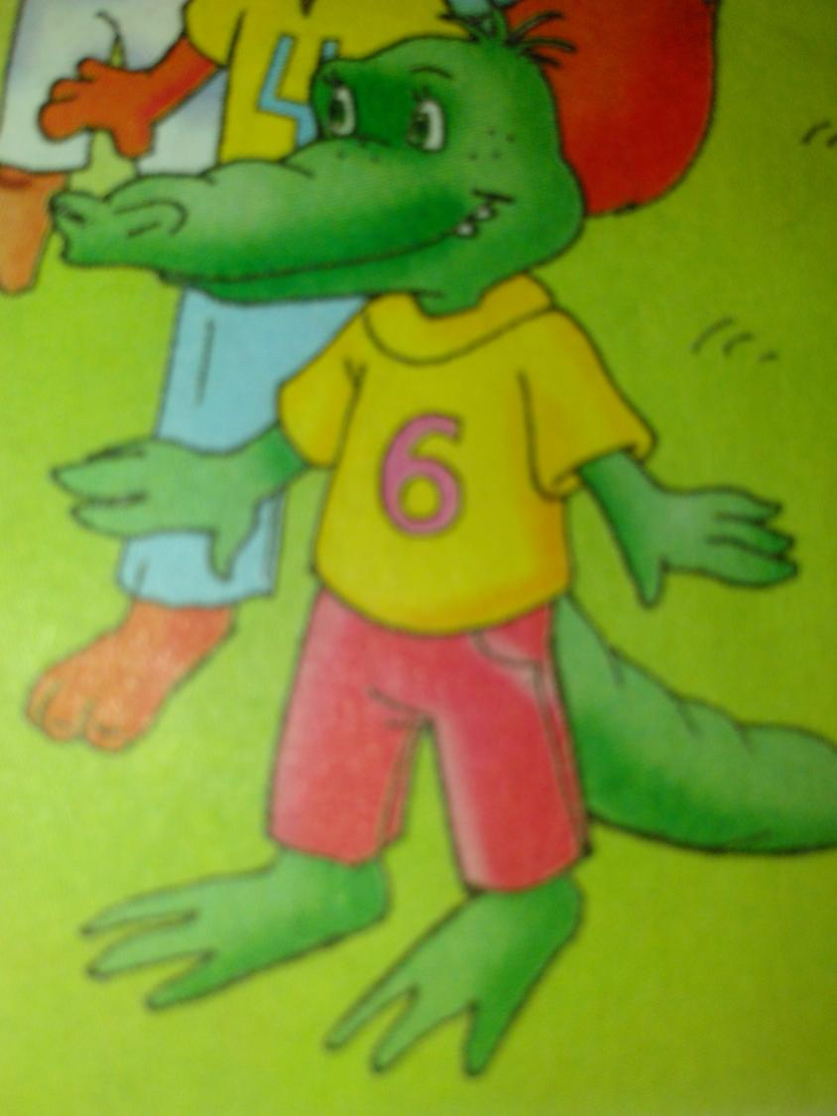
crocodile
[krokәdail]
КРОКОДИЛ

Slide 5
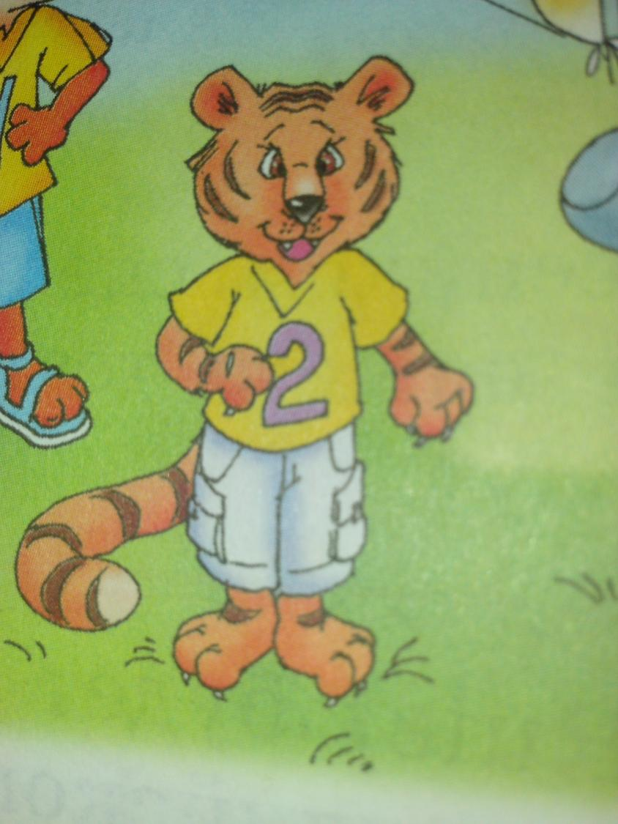
tiger
[taigә]
ТИГР

Slide 6
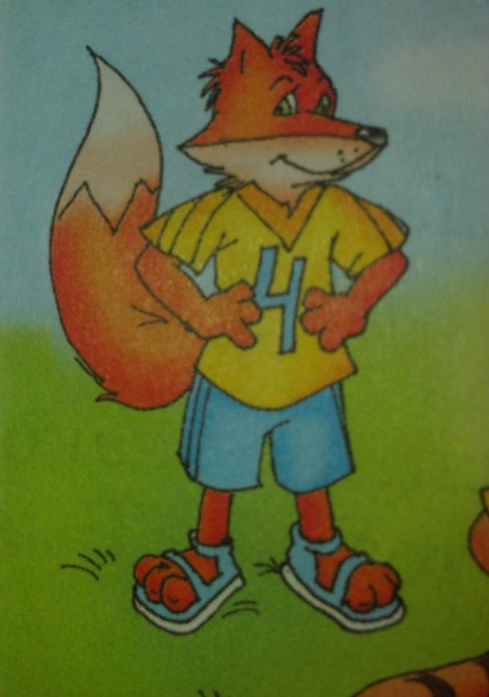
Fox
[foks]
ЛИСА

Slide 7
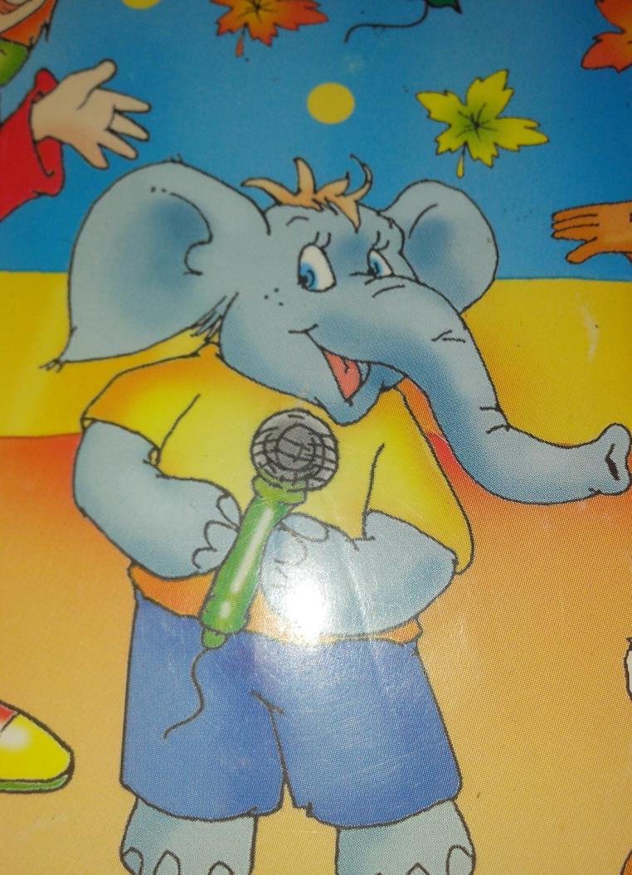
elephant
[elifent]
СЛОН

Slide 8
Monkey
[m˄n,ki]
обезьяна

